Slide 1

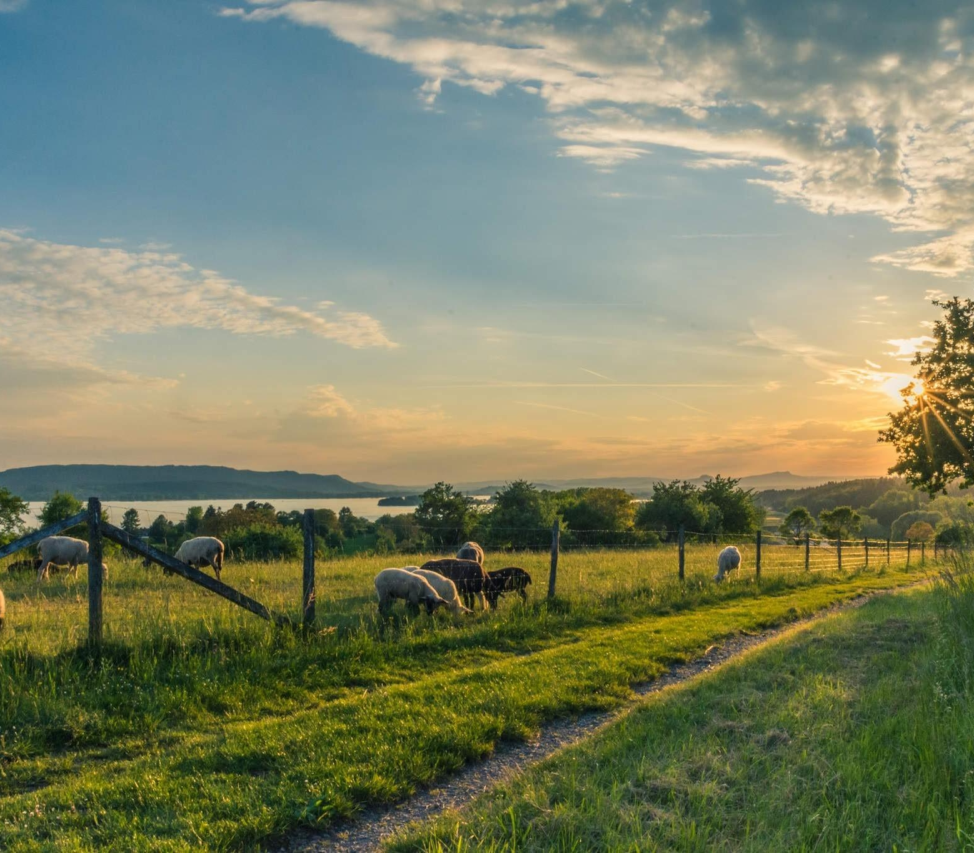
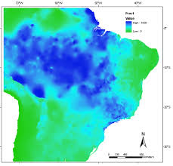
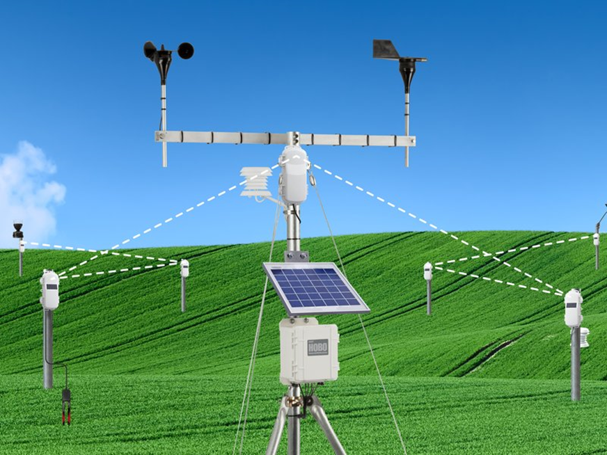
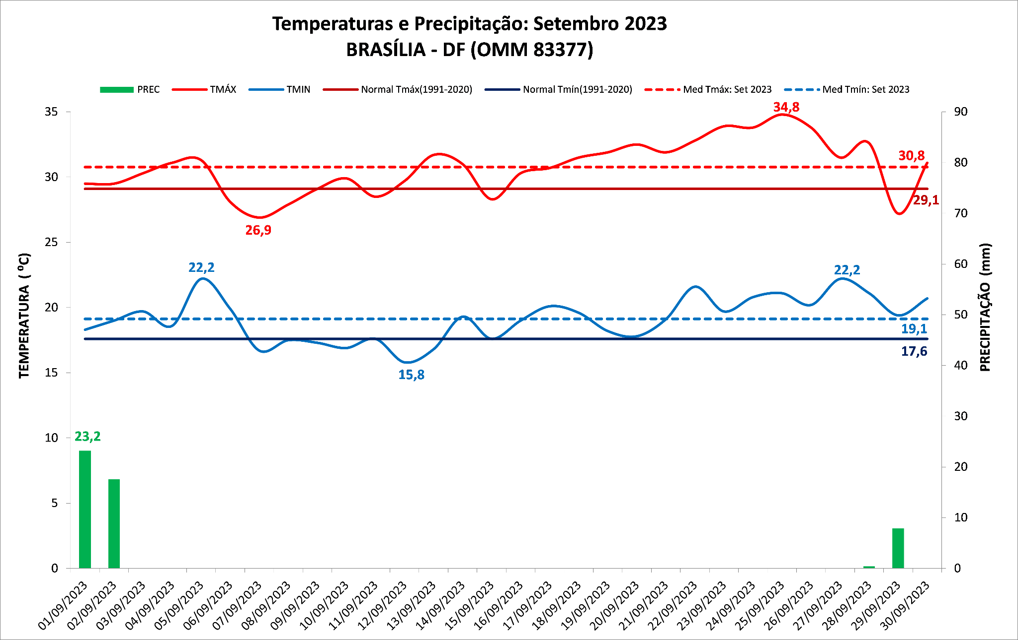
Previsão do microclima em ambientes rurais
Gestão Otimizada de Recursos Hídricos
Eficiência na Aplicação de Insumos
Manejo Assertivo de Pragas e Doenças
Planejamento Preciso das Operações Agrícolas
Mitigação de Riscos e Aumento da Produtividade

Slide 2


AURA
Comunicação de longo alcance
Criptografia e segurança
Rede mesh
Baixo consumo de energia
Programação via OTA (incluindo via rádio)
Envio de informações de sinal, energia, telemetria, texto e controle
Carregamento solar
Protocolo de comunicação completo, com diversas configurações
Android, Apple, Web server, MQTT, Python…

